Slide 1
Rotary 23/03/2022
« Envoles moi »
Caroline Boidron Responsable partenariats relations donateurs
23/03/22

Slide 2
NOTRE MISSION
Depuis 155 ans, la Fondation Apprentis d’Auteuil, fondation reconnue d’utilité publique (FRUP) se met au service des jeunes en grande difficulté scolaire, sociale, familiale ou en risque d’exclusion.
3 000 000
d’enfants sous le seuil de pauvreté en France
Notre
engagement
Nos
orientations
20 000
jeunes SDF
Nos axes
d’interventions
1
2
3
150 000
enfants signalés en danger
Accueillir
Eduquer
Former
Insérer
Aimer
Accompagner chaque jeune
dans un parcours personnalisé
L’aider à trouver ses repères
L’insertion : accompagner le jeune vers le premier emploi
L’éducation : lutter contre le décrochage scolaire grâce à l’innovation pédagogique
La prévention : soutenir les parents dans leur responsabilité parentale par des actions de médiation
La protection de l’enfance
100 000
jeunes sortant du système scolaire sans qualification

Slide 3
NOTRE DÉPLOIEMENT
ET NOS BÉNÉFICIAIRES
Près de 30 000 jeunes accueillis de la naissance à 30 ans
et 6 000 familles accompagnées chaque année
75% des jeunes nous sont confiés par leur famille et 25% d’entre eux par l’Aide Sociale à l’Enfance (par mesure de protection).
Plus de 300 établissements et dispositifs d’accueil et d’hébergement, de formation et d’accompagnement, d’insertion sociale et/ou professionnelle.
Localisés sur tout le territoire de la France métropolitaine ainsi qu’en Outre-Mer.
Une ouverture internationale à travers des actions de coopération internationale, plus particulièrement en Afrique, Europe de l’Est et Asie (chantiers de solidarité et projets de développement).
77 formations du CAP au BTS, réparties dans 12 filières :
Vente, Arts graphiques, Electrotechnique, Restauration, Mécanique, Bâtiment, Agriculture/Horticulture, Industrie, Services, Sports, Sciences et techniques de gestion et enseignement général…

Slide 4
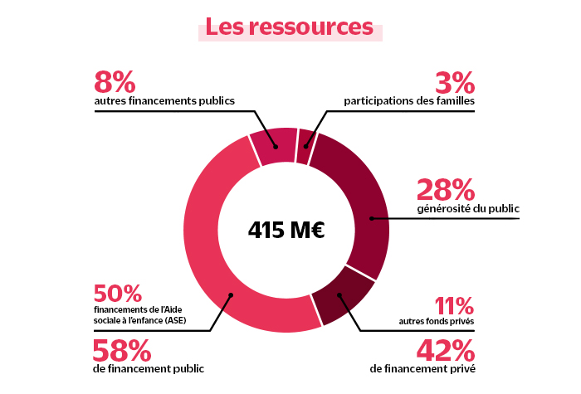
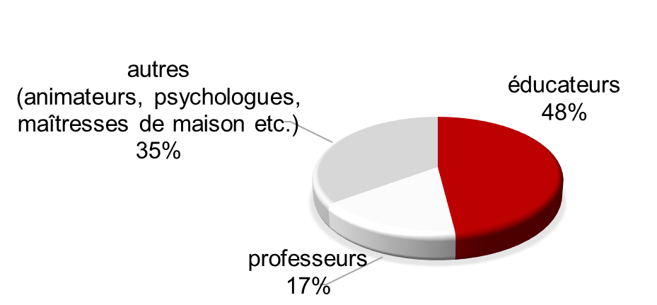

NOS RESSOURCES
Sur 100€ de ressources,
90€ sont directement consacrés aux jeunes
< 6 400 collaborateurs
1 400 bénévoles
76% de nos collaborateurs travaillent directement auprès des jeunes et des familles
LE BUDGET
  Plus de 415 millions d’euros
  au service des jeunes et des familles
UN DON EN CONFIANCE
Apprentis d’Auteuil a obtenu en 2010 le label IDEAS. Ce label atteste la conformité des organisations qui font appel à la
générosité du public à un référentiel de bonnes pratiques, qui couvrent la gouvernance, la gestion financière et l’efficacité de l’action.
Notes:
Fonds publics = 50 % ASE (dpt), 8% autre (fonds européens) = en tout 58% de financement public
Fonds privés = 28 % Générosité du Public, 3% participations des familles, 11% autre (mécénat d’entreprise et partenariat) = 42% de financement privé
Générosité du public : 5% de frais de recherche de fonds, 5% de frais de fonctionnement = 90% d’actions directes auprès des jeunes et des familles.

Slide 5
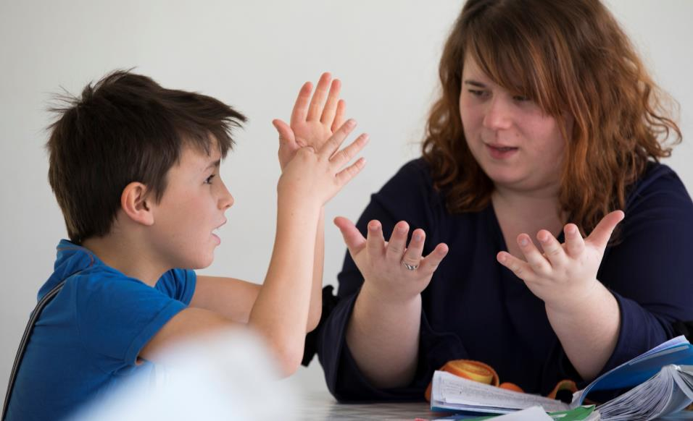
NOS ACTIONS
LA PROTECTION DE L’ENFANCE
En danger ou en risque - 8OOO jeunes dont 1800 MNA - 60 ETs
L’ÉDUCATION ET LA SCOLARITÉ
Pédagogie innovante, suivi éducatif renforcé, autorité bienveillante… de la maternelle au lycée professionnel,
LA FORMATION PROFESSIONNELLE
77 formations du CAP au BTS dans 12 grandes filières
L’INSERTION SOCIALE ET PROFESSIONNELLE
Propulse Boost et Skolas
L’ACCOMPAGNEMENT DES FAMILLES
20 Maisons des familles –relais familial..
LE PLAIDOYER EN FAVEUR DE LA JEUNESSE
faire évoluer les regards et les politiques publiques en faveur de la jeunesse.
À L’INTERNATIONAL
63 partenaires internationaux et 11 000 jeunes et familles sont accompagnés de façon directe ou indirecte dans 32 pays

Slide 6
UN POSITIONNEMENT UNIQUE
ACTEUR DE TERRAIN…
Fondation opératrice, la Fondation d’Auteuil agit en direct et porte ses projets et ceux qu’elle co-construit avec d’autres acteurs de terrain en France et à l’international.
Elle est le premier opérateur privé de l’aide à l’enfance.
… ET FONDATION ABRITANTE
Première fondation abritante dédiée aux jeunes et aux familles en difficulté, elle offre à ceux qui souhaitent agir avec elle un cadre juridique, financier et philanthropique pour bâtir, en France et à l’international, leurs projets au profit de la jeunesse en difficulté en créant leur fondation sous égide.

Slide 7
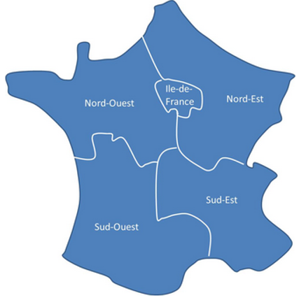
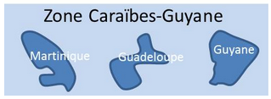
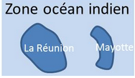
L’organisation en 2019 avec 3 niveaux: l’établissement, la région, le siège,
Le siège contribue à la stratégie nationale, définit ou coordonne les politiques. Il assure les missions centralisées (paie, systèmes d’information…), veille à l’unité et la cohérence d’Apprentis d’Auteuil
L’établissement assure la prise en charge des jeunes et des familles et en garantit la qualité en cohérence avec le projet éducatif d’Apprentis d’Auteuil
La région vient en appui aux établissements, définit et porte la feuille de route régionale. Elle vise au renforcement du travail en coopération et au plein exercice de la responsabilité des directeurs d’établissement

Slide 8
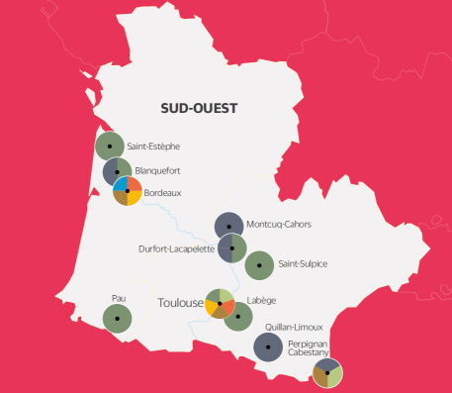
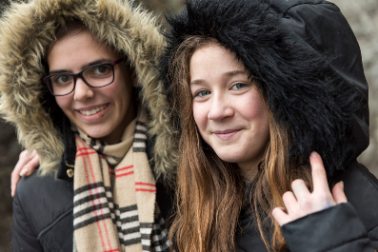
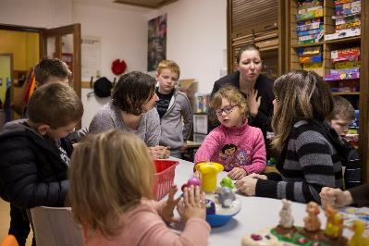
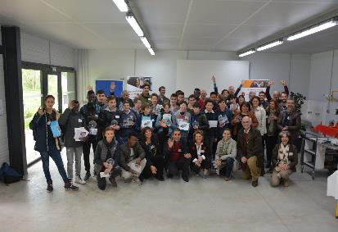
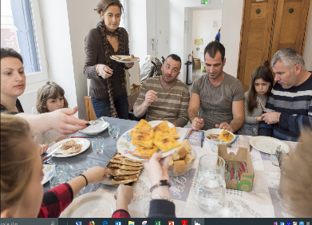



NOS IMPLANTATIONS
DANS LE SUD-OUEST
26 établissements
200 familles accompagnées
Près de 2400 jeunes accueillis
701 collaborateurs
90 bénévoles

Slide 9
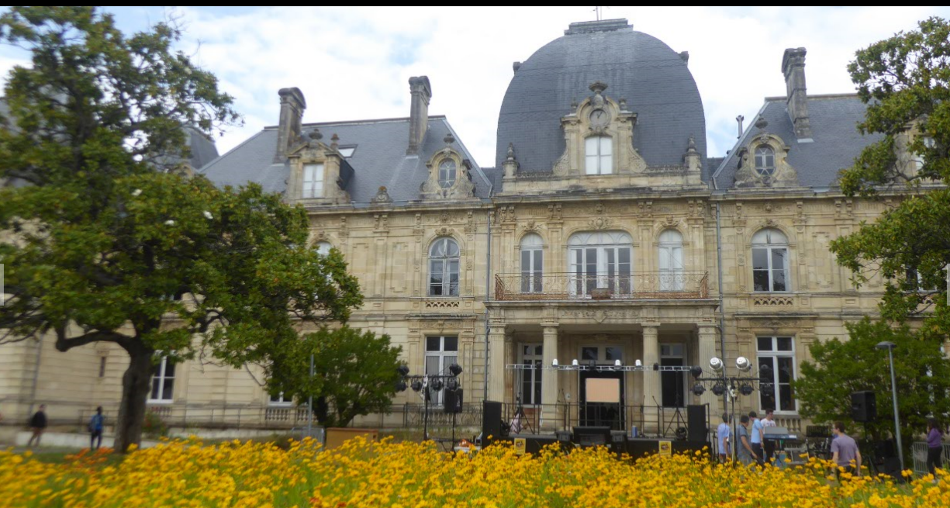
Saint-Joseph notre site historique en NA
250 élèves - 120 places en internat
Formations proposées:
Collège 6e à 3e générale
3ème Prépa-Métiers
• Lycée professionnel
CAP Coiffure - en partenariat avec la Fondation L’Oréal (100%)
CAP Menuisier Fabricant (83%)
CAP Peintre et applicateur de revêtements (83%)
CAP Equipier polyvalent Option Commerce (100%)
BAC PRO Maintenance des équipements industriels (87%)
Programme skola (porté par l’AFEPT – formation continue)
Skola Plombier du numérique
Skola Sandaya (« Michel Morin site touristique)
Skola Vignerons du Vivant
Dispositifs/spécificités de l’établissement :
Internat relais, 10 places
Taux de réussite aux examens > DNB série générale: 100%
> CFG 100%
Dispositif MAMiNA: 60
Prépa CAP à la formation professionnelle (15)
UPE 2A (15): pour élèves allophones arrivants
Pôle insertion: accompagnement et techniques de recherche de stages
Département
Gironde
Site
Blanquefort

Slide 10
Envoles moi!
Faible attractivité des filières techniques, technologiques, industrielles, agricoles des métiers de passion => Recréer du lien
Renforcer le goût, la joie et la fierté d’apprendre (orientations stratégiques AA 22/26)
Forte appétence pour les nouvelles technologies
Les drones l’outil courant de demain est un excellent support d’études (sciences et..)
Engagement écologique (optimisation des ressources..)
Réforme BAC PRO MEI en BAC PRO Maintenance des Systèmes de Production Connectés (MSPC)
Notre projet : 2022 : Eveiller la curiosité et éduquer au sens des responsabilités
Mention complémentaire BAC Pro MEI (a terme toutes filières pertinentes) :
Dès la seconde préparation examen télépilote drones avec supports pédagogiques adaptés aux jeunes en difficultés scolaires (catégorie ouverte drones à faible risque, dont le vol est interdit en espace public, comme le survol de rassemblement de personnes. La masse du drone est inférieure à 25kg, le pilotage se fait à vue et la hauteur maximale de vol est de 120m – respect intégrité des personnes et des biens mise en vol indoor et outdoor )
Achat de petits drones : ateliers de montage paramétrage et réparation drones
2023 et suivants étendre à d’autres formations
Donner du sens aux contenus théoriques : liens avec les référentiels pédagogiques et notamment matières scientifiques
Apprendre en « faisant », les rendre acteurs et ainsi contribuer à développer leur auto estime et confiance en eux
Une employabilité accrue

Slide 11
Envoles moi!
Descriptif | Utilisation | Quantité | Prix total
Drone DJI Mini 2 | Mini drones d'initiation en indoor/outdoor : compréhension des bases de télépilotage | 3 | 1 545 €
Drone DJI Entreprise Dual | Drone avec Caméra thermique - inspection de cellules photovoltaiques, inspection en général | 1 | 3 000 €
Banc d'essai moteurs de drones | Test des moteurs brushless : permet de mesurer les caractéristiques d'un moteur brushless de drone | 3 | 270 €
Controleurs de vol CC3D | controleur de vol open source plus simple à paramétrer | 10 | 200 €
Banc de mesure de traction d'une hélice | Visualisation et mesure des efforst de traction exercée par une hélice en rotation. | 2 | 356 €
Petits matériels - connectiques |  | forfait | 537 €
 | TOTAL GENERAL |  | 5 908 €

Slide 12
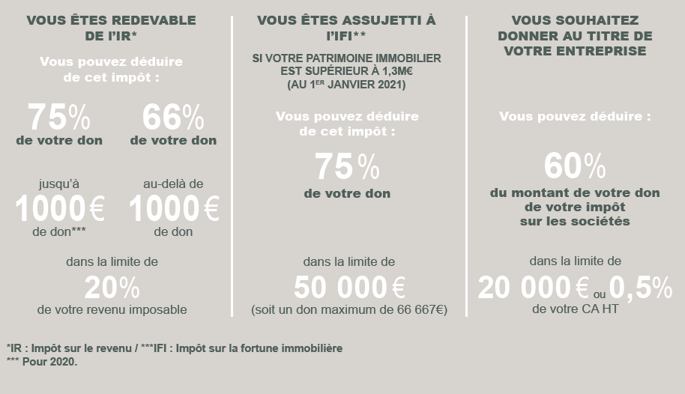
LE DON : UNE FISCALITÉ AVANTAGEUSE
Notes:
= LEVIER SUR LES MONTANTS
- Loi coluche : normalement 552€ en 2020, plafond augmenté par le journal officiel du 26 avril 2020 : « I.-Le premier alinéa du 1 ter de l'article 200 du code général des impôts est complété par une phrase ainsi rédigée : « Par dérogation à la deuxième phrase du présent alinéa, pour l'imposition des revenus de l'année 2020, ces versements sont retenus dans la limite de 1 000 euros. »
+ au-delà de 2 M€ de dons pour un même groupe, l’avantage fiscal passe de 60 à 40%

Slide 13

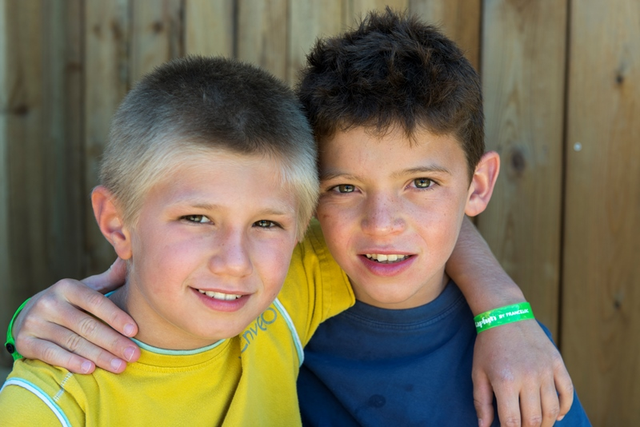
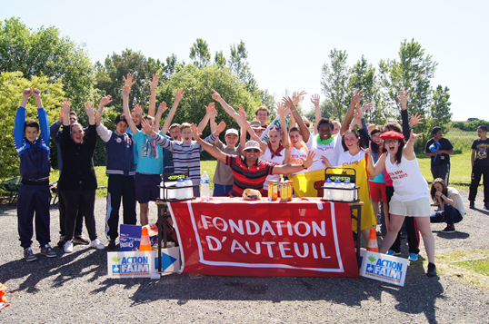
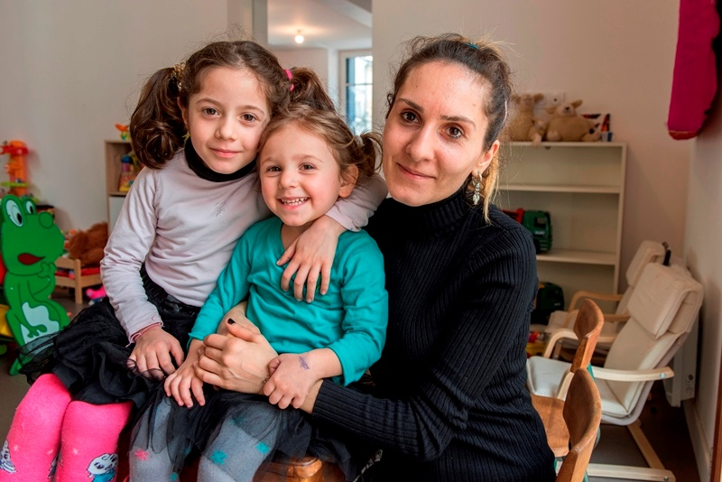
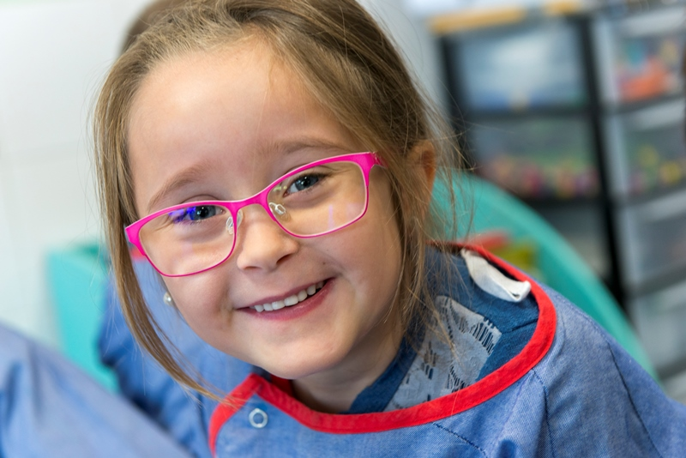

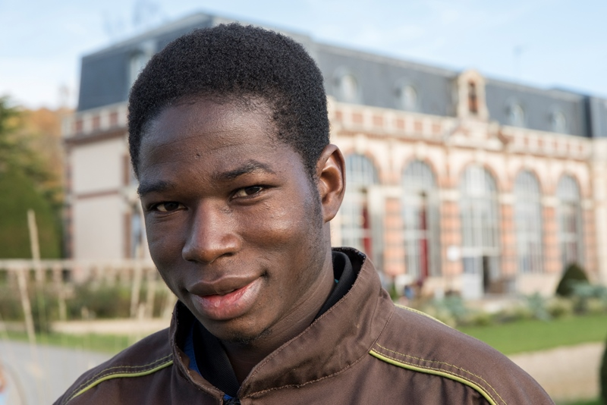
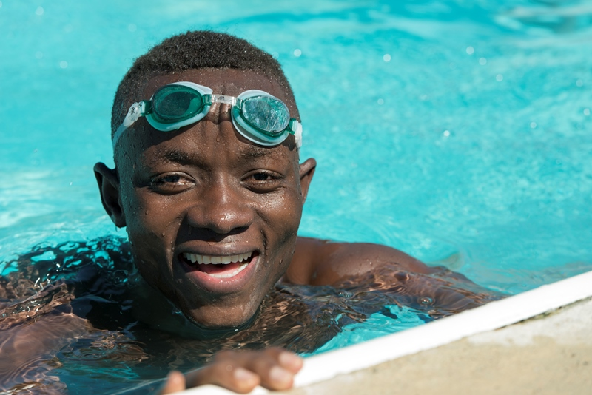


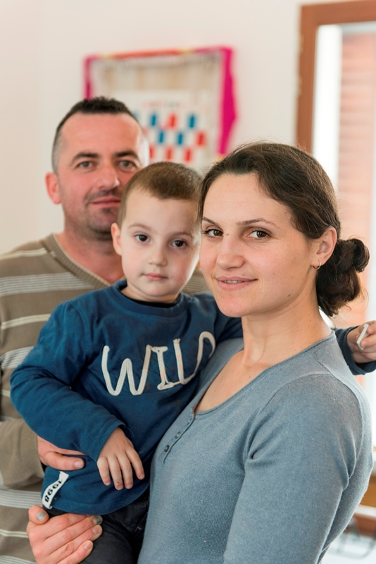
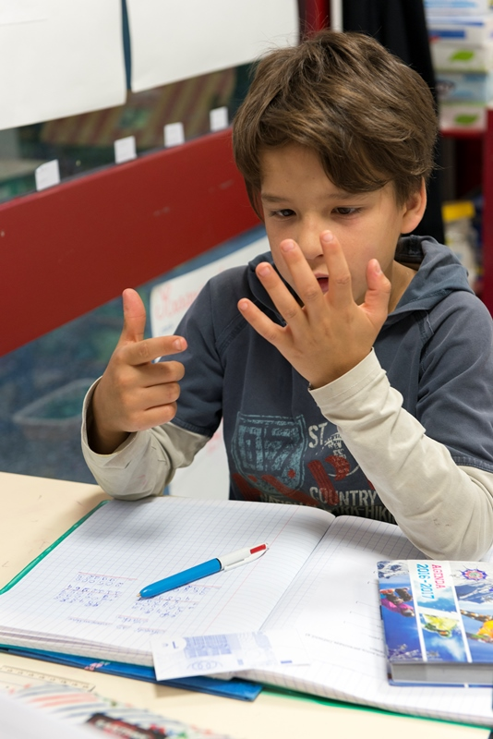
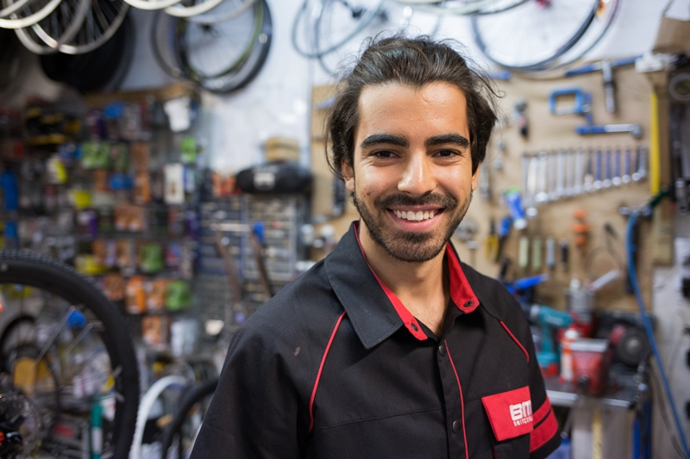
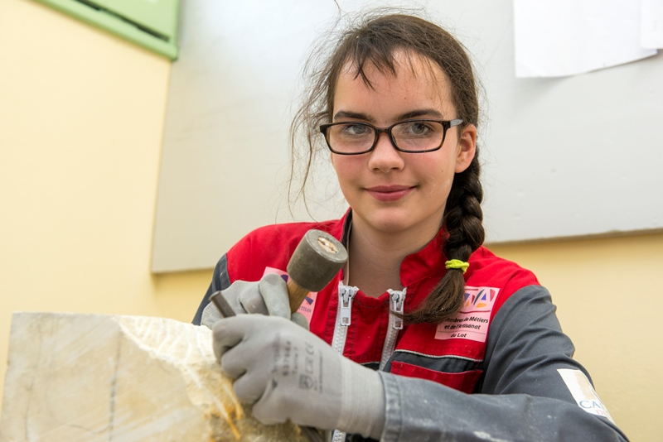

La confiance peut sauver l’avenir

